Slide 1
2050, Look Up! Pour ne céder ni au climatoscepticisme ni à l’écoanxiété
2050, Look up ! Une journée pour vous parler de notre futur | L'ACTU de l'Université de Franche-Comté (univ-fcomte.fr)
L’école pour diffuser des informations scientifiques à tous et toutes
Donner des perspectives aux adultes de demain
Imaginer, créer, échanger de manière horizontale
Sortir de la sphère scolaire, être en lien avec la société civile
Mettre en valeur le travail des enseignant.e.s et des élèves

Slide 2
Une démarche scientifique qui s’appuie sur les sens
Vivre la situation
Nommer la problématique
Nommer les enjeux
Mettre les élèves en situation problème et les inciter à trouver des solutions
Les rendre acteurs
Les mettre en posture de chercheurs
Trouver des situations et du matériel qui leur permettent d’être autonomes

Slide 3
Travailler en interdisciplinarité
Travailler la problématique à travers toutes les disciplines enseignées, ne pas se limiter
Intégrer la problématique au « programme » prévu, Look Up est un projet transversal
Look Up est PER compatible

Slide 4
Biodiversité et salon du livre (SN, L1 et AVI du PER)

Slide 5
penser un futur, ouvrir des possibles…

Slide 6
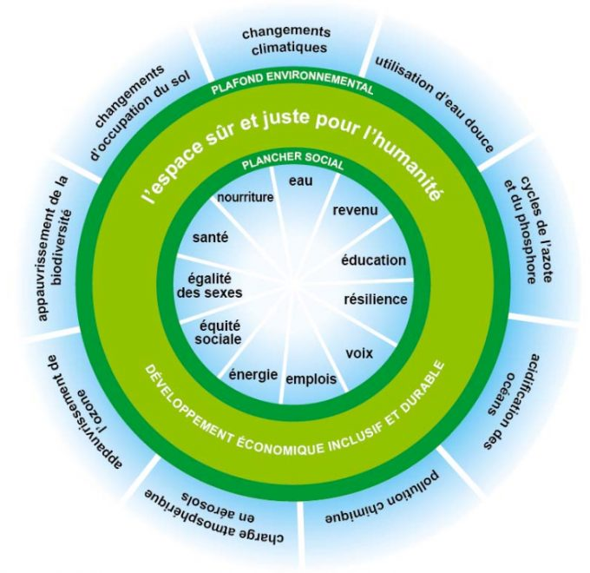
Le donut et le Festival Look Up:
Limites environnementales et plancher social: ce que peut nous offrir notre environnement en lien avec nos besoins fondamentaux.
En quoi le sujet que vous traitez est en lien avec ces enjeux?
Mettre en évidence le ou les enjeux qui sont derrière la production des élèves.

Slide 7
Look Up, c'est une réflexion sur...
Acquérir des savoirs pour les enseignant.e.s et les élèves: biodiversité, sol, eau, changements climatiques.
Réfléchir à nos besoins (plancher social)
Penser le futur, en 2050. Se projeter, s'inventer un avenir.
Être créatif mais en tenant compte des limites, de nos besoins, des informations scientifiques.

Slide 8
2050, Look Up! Version 2024 “Du sol à l’assiette”

Slide 9
Au cœur de l’exposition: le thème du sol et de l’alimentation
Montrer le processus d’apprentissage des élèves
Mettre en avant leurs questionnements, leurs découvertes, leurs méthodes de travail
Montrer notre questionnement didactique en tant qu’enseignant.e.s

Slide 10
S’interroger grâce aux matinées à la ferme Challandes
Mettre en perspective l’importance du sol lors des matinées à la ferme et lors du retour en classe (productions des élèves)
Partir des situations concrètes qui nous sont proposées par Sarah
Mettre en évidence les liens entre la qualité du sol et les cultures
S’intéresser, découvrir ce qui est sous nos pieds
Interroger nos propres conceptions
Tisser des liens: sol-plantes- alimentation- déchets-agriculteurs- consommateurs
Avoir une pensée systémique

